Slide 1





Slide 2




Slide 3





Luật chơi:
Mỗi bạn nhỏ dưới đây có một thử thách nhỏ cho các em. Các em hãy chọn người đưa ra thử thách cho mình và hoàn thành nó nhé! Chúng ta cùng thi đua xem bạn nào có trì nhớ tốt nhất nào!
Notes:
Gv kích vào từng hình ảnh để đến slide câu hỏi. Nhấn vào khung chữ Thử tài trí nhớ đến đến bài mới

Slide 4



3
Kết quả phép tính:
8 : 2 = ?
4
5
Notes:
Nhấn vào hình ảnh trên câu hỏi để quay lại slide trò chơi

Slide 5

Phép tính
6 : 3 là phép tính có dư đúng không?
ĐÚNG
SAI
Notes:
Nhấn vào hình ảnh trên câu hỏi để quay lại slide trò chơi

Slide 7
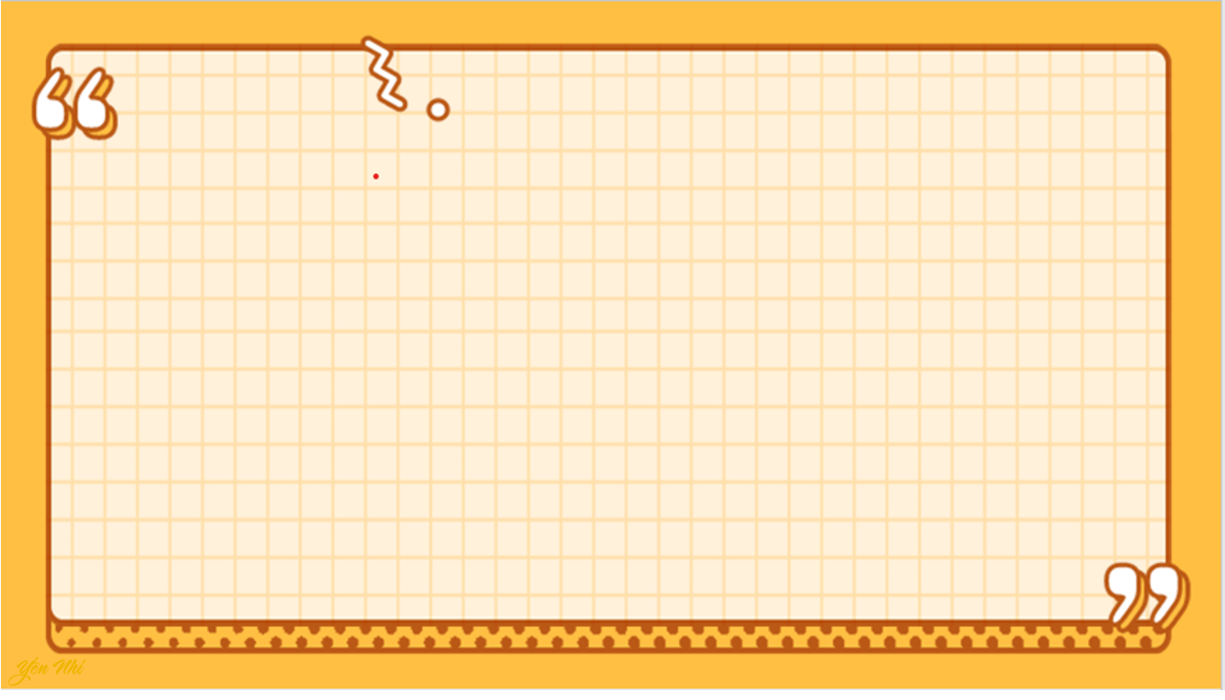

1. Năng lực đặc thù
- Củng cố thực hành đặt tính và tính các phép chia.
- Vận dụng giải các bài toán thực tế liên quan đến phép chia hết và phép chia có dư (một bước tính).
2. Năng lực chung
- Năng lực giải quyết vấn đề, năng lực tư duy và lập luận toán học.
- Năng lực giao tiếp toán học thông qua hoạt động khám phá kiến thức mới và hoạt động giải quyết các bài toán.
- Năng lực giao tiếp và hợp tác: hoạt động nhóm.
3. Phẩm chất
- Phẩm chất nhân ái, chăm chỉ, trách nhiệm:

Slide 8


Slide 9
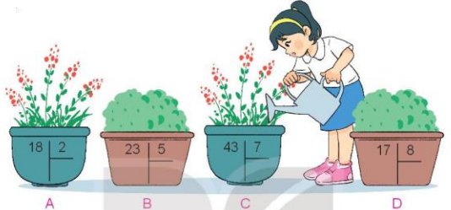
1. a) Tính:
b) Chậu cây nào ở câu a ghi phép chia có số dư là 3?

Slide 10

1. a) Tính:
Thực hiện các phép tính vào bảng con

Slide 11

1. a) Tính:
18
2
23
5
43
7
17
8
18
9
20
4
42
6
16
2
0
3
1
1
b) Chậu cây nào ở câu a ghi phép chia có số dư là 3?
b) Dựa vào kết quả ở câu a để tìm chậu cây ghi phép chia có số dư là 3.

Slide 12
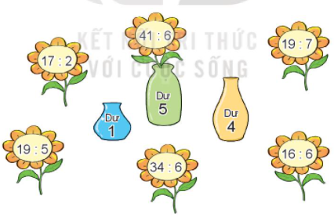
2. Chọn số dư cho mỗi phép chia dưới đây
Thực hiện phép tính trong các bông hoa.

Slide 13
Ta có:
17 : 2 = 8 (dư 1)
41 : 6 = 6 (dư 5)
19 : 7 = 2 (dư 5)
19 : 5 = 3 (dư 4)
34 : 6 = 5 (dư 4)
16 : 6 = 2 (dư 4)

Slide 14




3. Rô-bốt chia 56 con cá vào các rổ, mỗi rổ 8 con cá. Hỏi Rô-bốt chia được bao nhiêu rổ cá như vậy?
Tóm tắt:
8 con cá: 1 rổ
56 con cá: ... rổ?
Bài giải
Số rổ cá Rô – bốt chia được là:
56 : 8 = 7 (rổ cá)
Đáp số: 7 rổ cá
Notes:
GV kích vào con ong để tìm đến kết quả.

Slide 15


